Slide 1
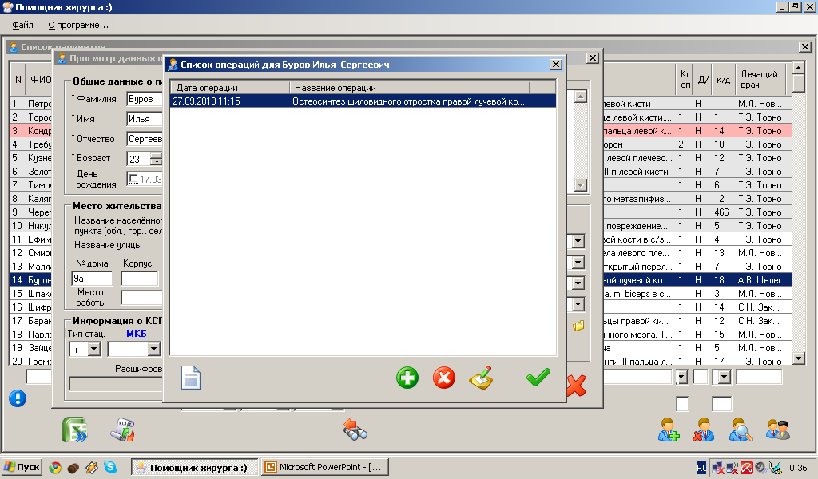
Notes:
Можно дизайн еще немного поменять??? Чтобы вот из этого окошка …

Slide 2
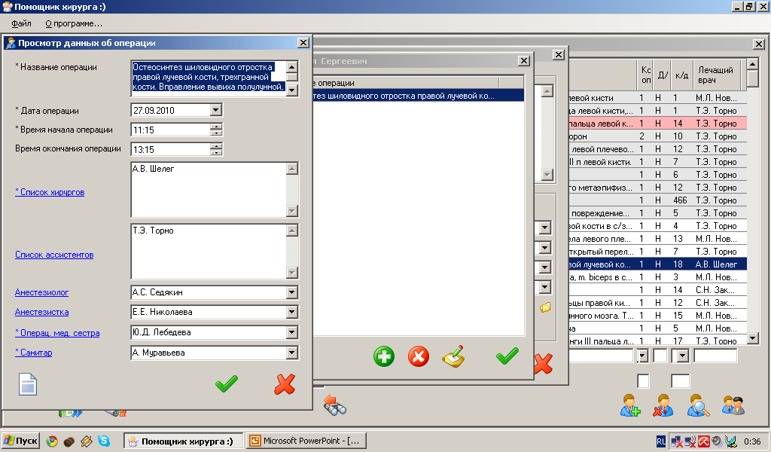
Notes:
Вместо сначала вот этого

Slide 3
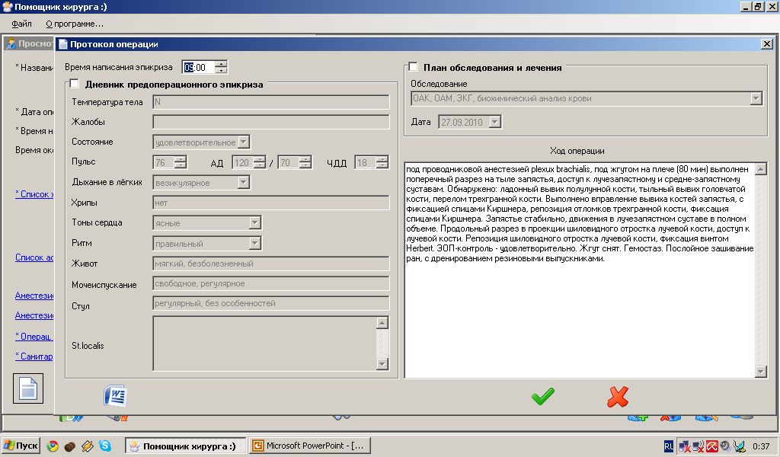
Notes:
А потом этого

Slide 4
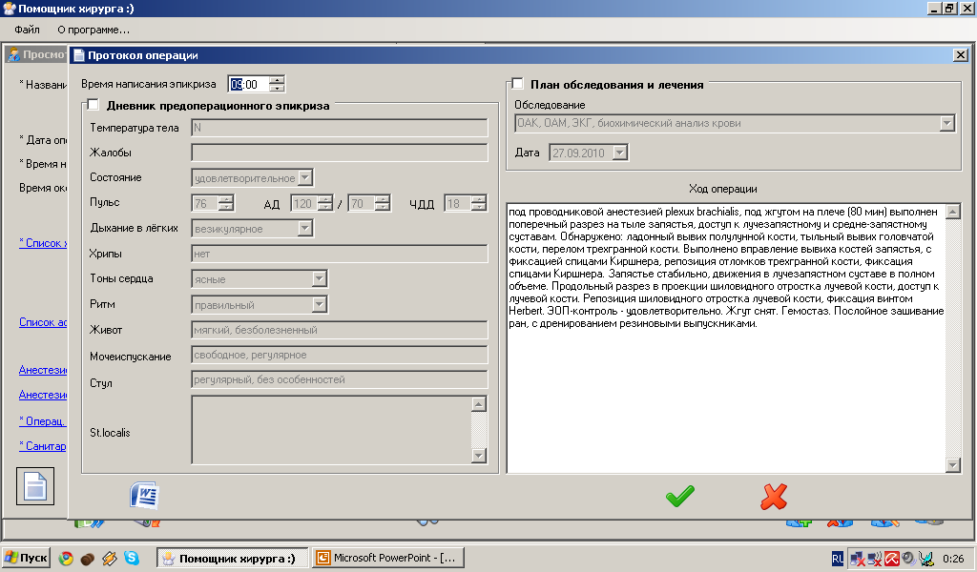
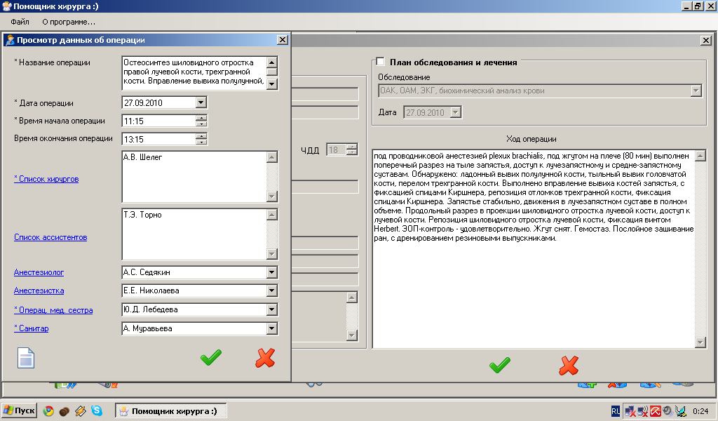
Notes:
Сразу бы открывалось что-то подобное. Это я примерно имеющиемися у меня методами изобразил как бы я это хотел видеть. Короче надо объеденить две формочки в одну, потому что так интуитивно понятнее. Одна операция – одна форма. Формочка с предоперационным эпикризом и фамилиями участников может быть легко сужена за счет более плотного расположения подписей к полям…

